Slide 1

ALUMNOS: GIOVANNI MANUEL TORRES VILLALOBOS KAREN ROXANA HUAISARA OLARTE

Slide 2
MODELO DE DATOS - SISTEMA CONVOCATORIA
El presente modelo de datos entidad relación, representa el repositorio del sistema de convocatoria.
Este consiste en almacenar los registros de un proceso de convocatoria, siendo estos únicos por un número y año. Así también identificar los tipos de convocatoria y etapa en que se encuentra: Nueva, En proceso o Finalizada.
Además permitirá realizar la asignación de convocatorias a un asistente, identificando el perfiles que tiene, así también identificar a los postulantes de una determinada convocatoria.

Slide 3
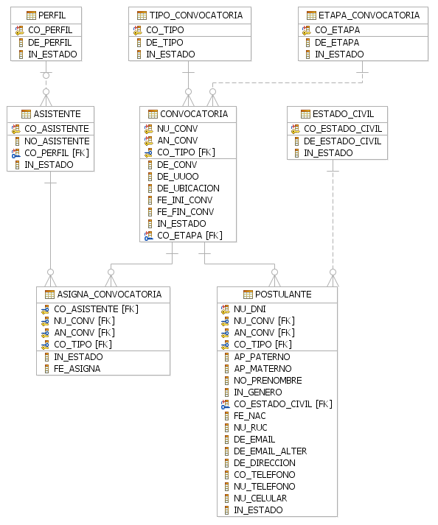
MODELO DE DATOS - SISTEMA CONVOCATORIA

Slide 4
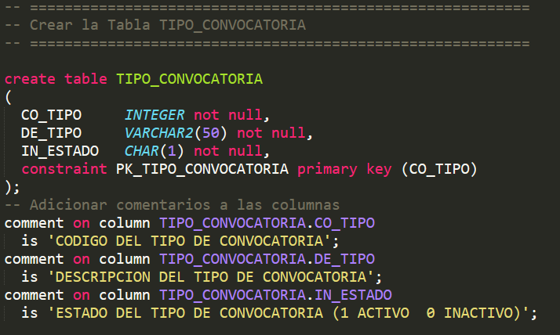
CREACION DE ESQUEMA

Slide 5
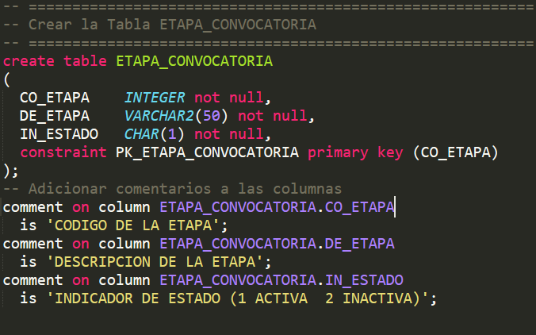
CREACION DE ESQUEMA

Slide 6
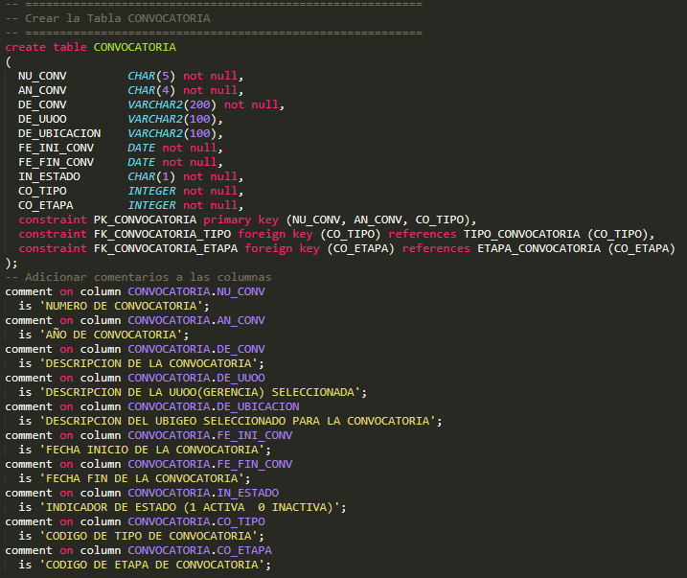
CREACION DE ESQUEMA

Slide 7
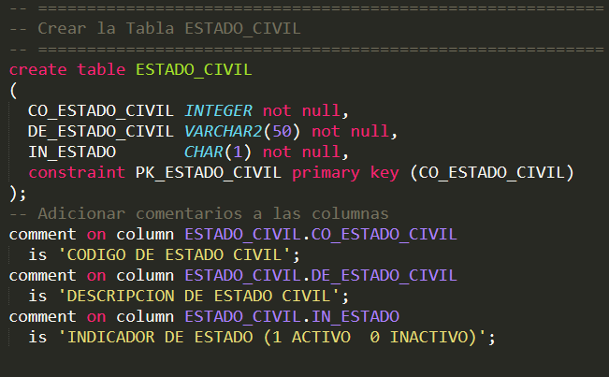
CREACION DE ESQUEMA

Slide 8
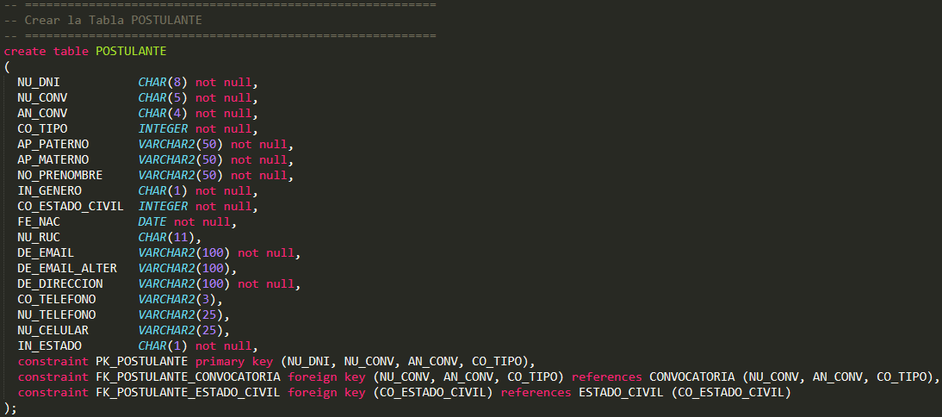
CREACION DE ESQUEMA

Slide 9
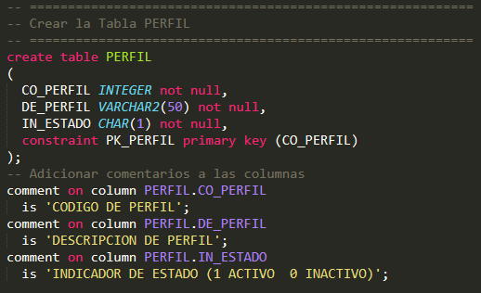
CREACION DE ESQUEMA

Slide 10
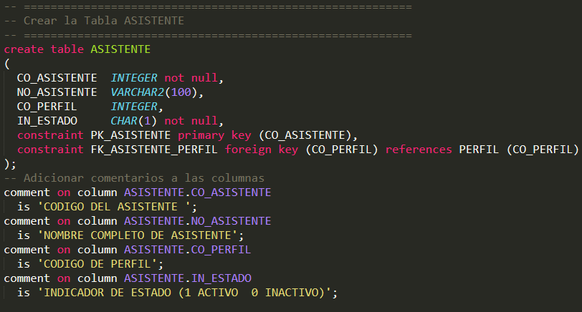
CREACION DE ESQUEMA

Slide 11
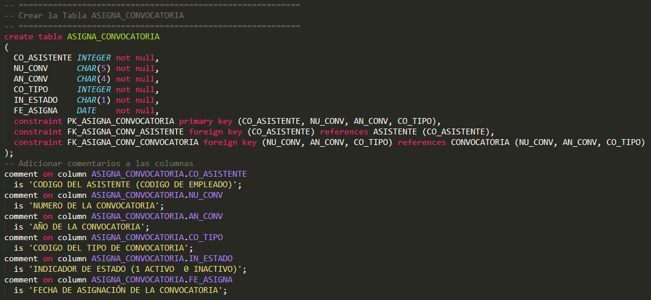
CREACION DE ESQUEMA

Slide 12
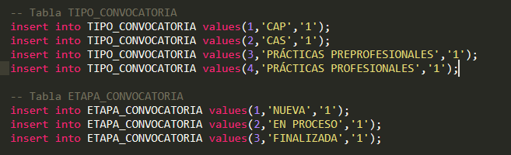
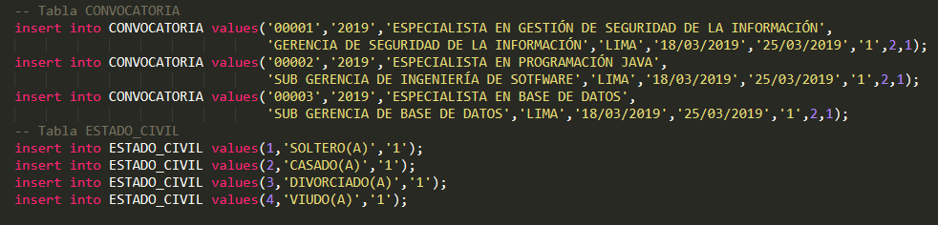
CARGA DE DATOS

Slide 13
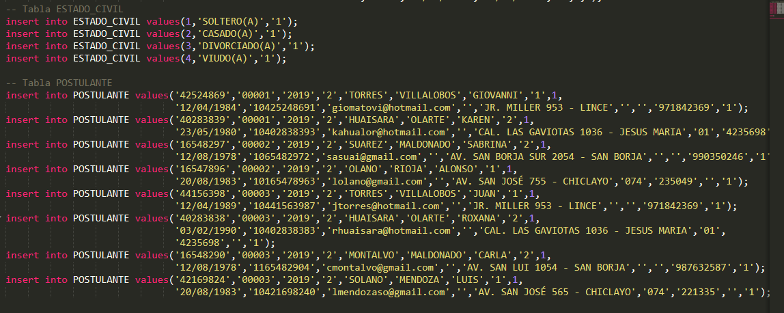
CARGA DE DATOS

Slide 14
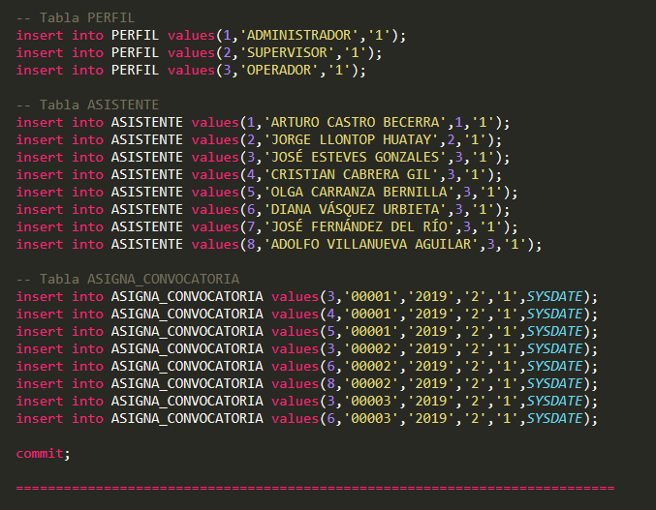
CARGA DE DATOS

Slide 15
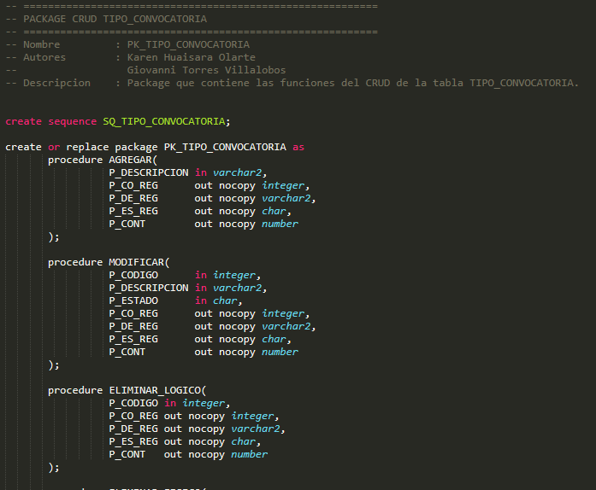
PAQUETE DE UN CRUD- DECLARACION
El presente Paquete es para dar mantenimiento a la tabla TIPO_CONVOCATORIA

Slide 16
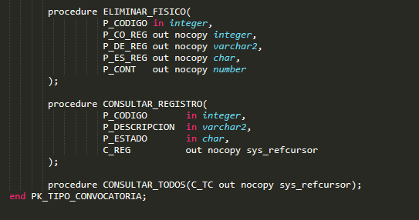
PAQUETE DE UN CRUD- DECLARACION

Slide 17
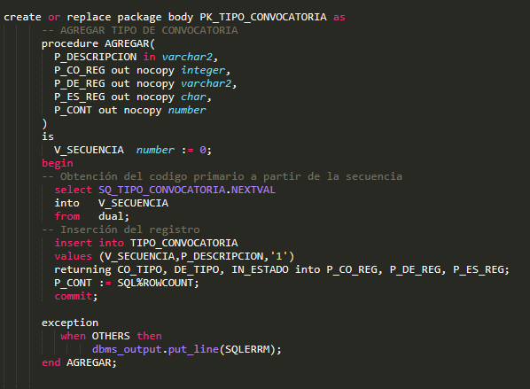
PAQUETE DE UN CRUD- BODY-AGREGAR

Slide 18
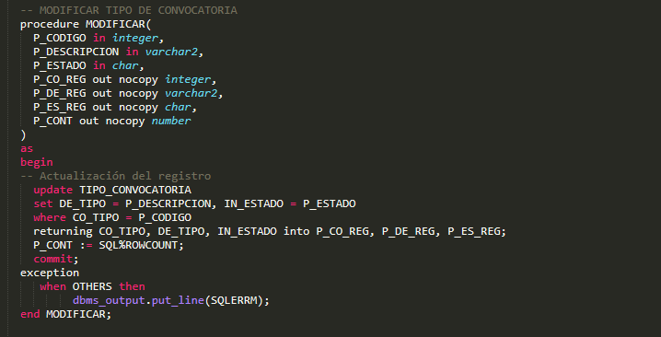
PAQUETE DE UN CRUD- BODY-MODIFICAR

Slide 19
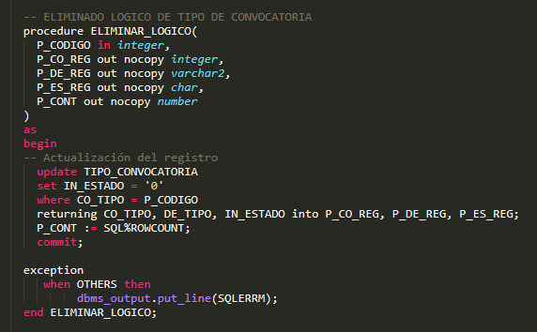
PAQUETE DE UN CRUD- BODY-ELIMINAR LOGICO

Slide 20
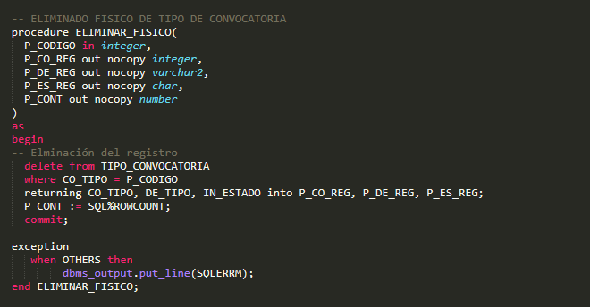
PAQUETE DE UN CRUD- BODY-ELIMINAR FISICO

Slide 21
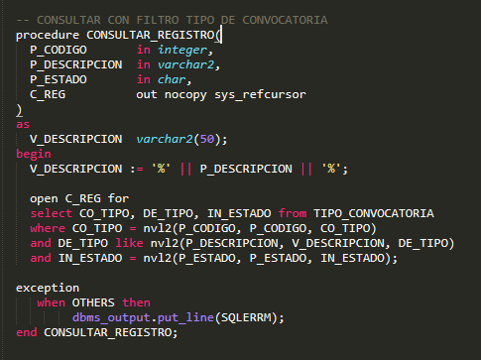
PAQUETE DE UN CRUD- BODY-CONSULTA CON FILTRO

Slide 22
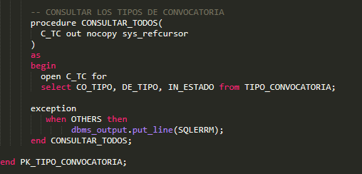
PAQUETE DE UN CRUD- BODY- CONSULTA TIPOS CONVOCATORIA

Slide 23
CONSULTA COMPLEJAS

Slide 24
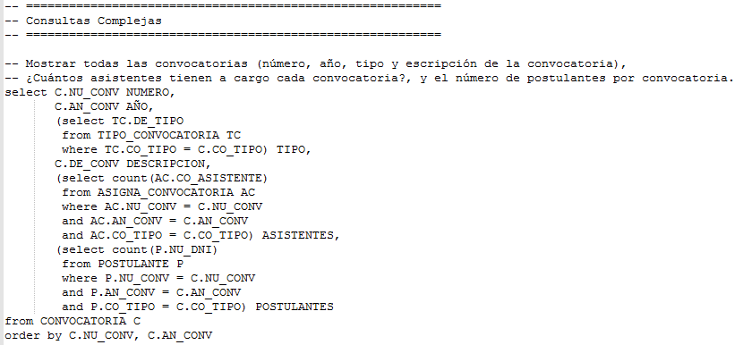
CONSULTA COMPLEJAS

Slide 25
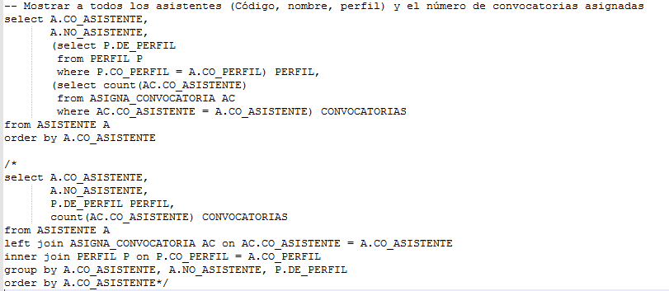
CONSULTA COMPLEJAS

Slide 26
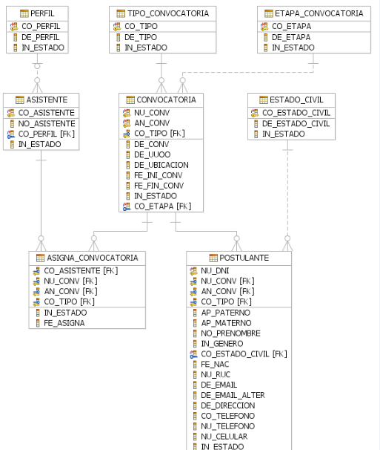
PROCESO SIMPLE- ASIGNAR CONVOCATORIA

Slide 27
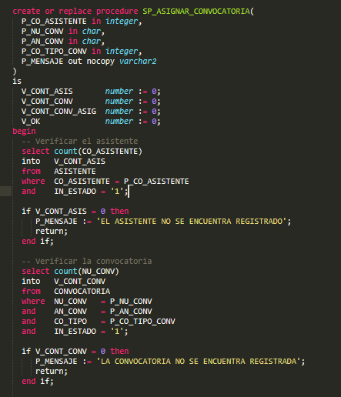
PROCESO SIMPLE- ASIGNAR CONVOCATORIA

Slide 28
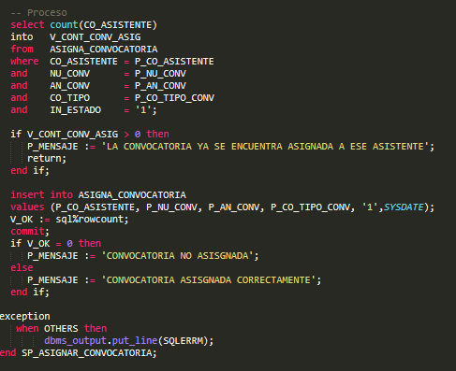
PROCESO SIMPLE- ASIGNAR CONVOCATORIA

Slide 29
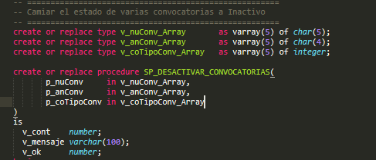
PROCESO COMPLEJO- ACTUALIZAR ESTADO DE CONVOCATORIA

Slide 30
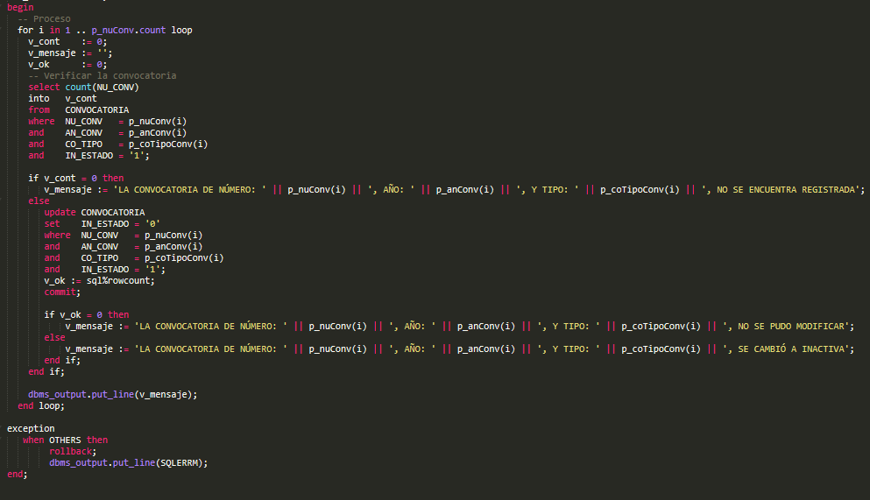
PROCESO COMPLEJO- ACTUALIZAR ESTADO DE CONVOCATORIA

Slide 31
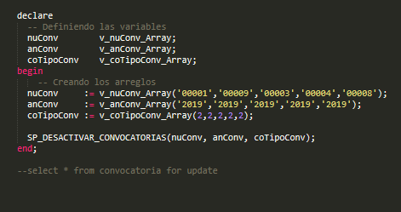
PROCESO COMPLEJO- ACTUALIZAR ESTADO DE CONVOCATORIA

